Slide 1
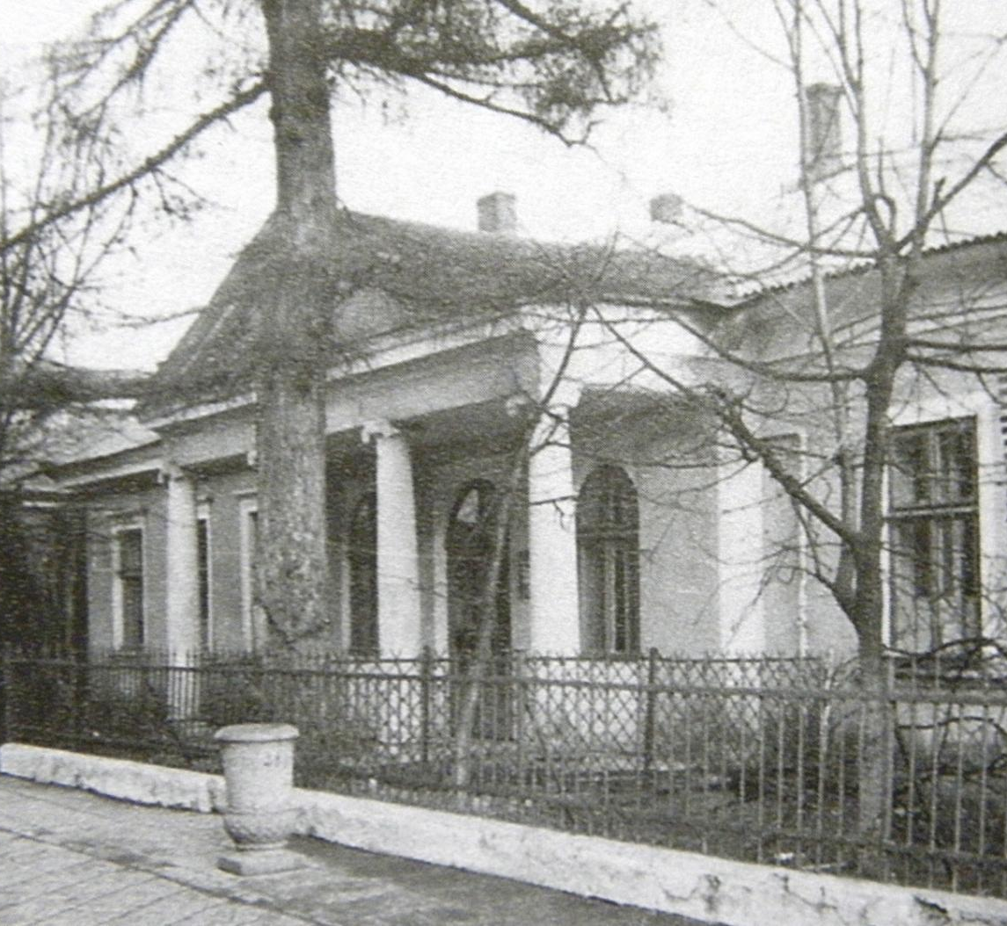
Об'єктом дослідженням школярів Стрийської ЗШ І-ІІІ ст.№7 є Палац ХІХ ст. (охоронний № 1166-М), який знаходиться в центрі міста, по вул. Шевченка. Палац став єдиною будівлею, яка вціліла після пожежі в середині ХІХ ст. Палац побудований 1823р. cтрийським старостою на кошти громади і проданий польському королю Яну Собєському . Король дарує цей Палац своїй коханій дружині Марії. З 1922р. в приміщенні Палацу містилися: санітарний і будівельний відділи, слідча поліція. На даний час Палац, який побудований в стилі класицизму знаходиться у критичному стані.
Палац ХІХ ст. або як його називали в той час «Палац Марисєнки»

Slide 2
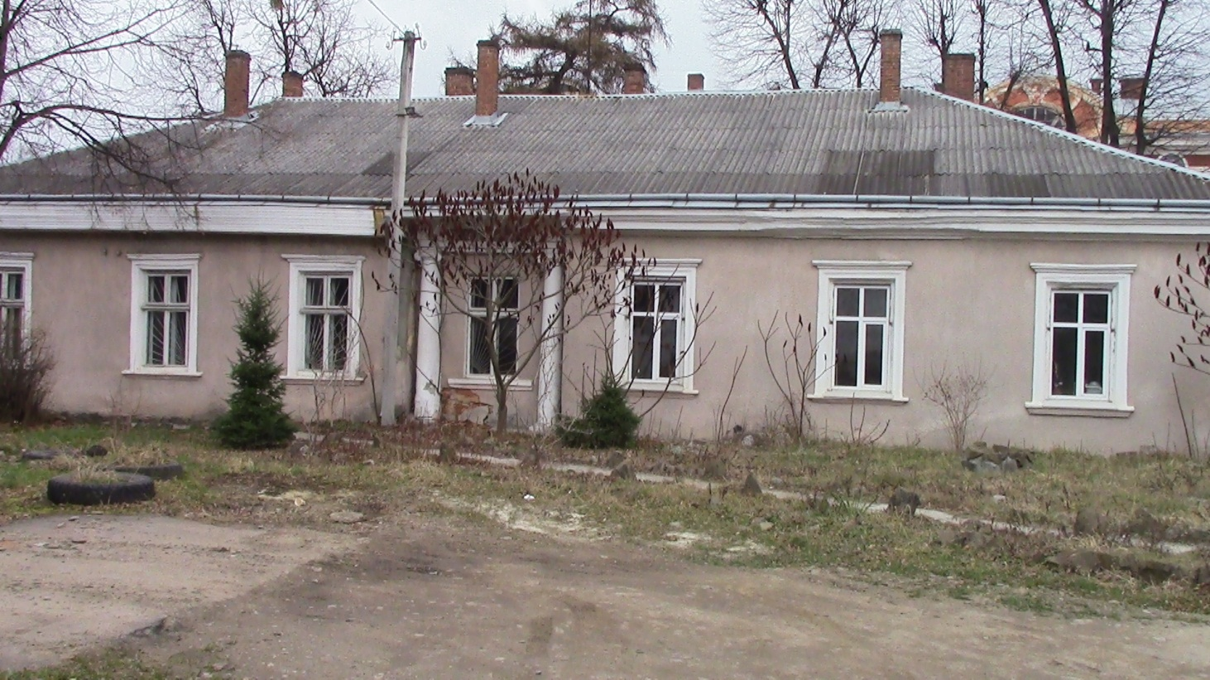
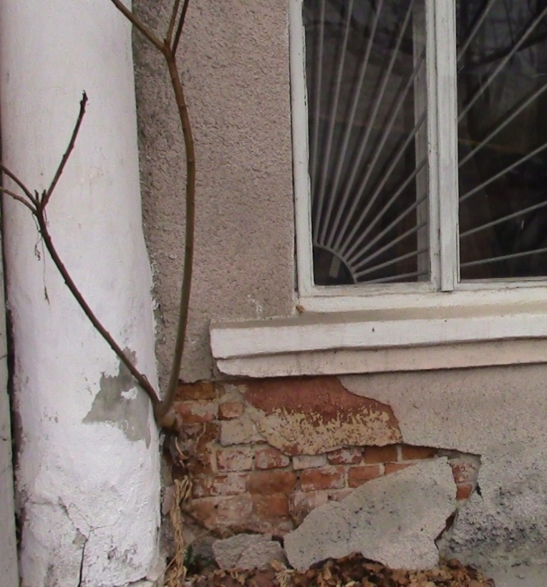
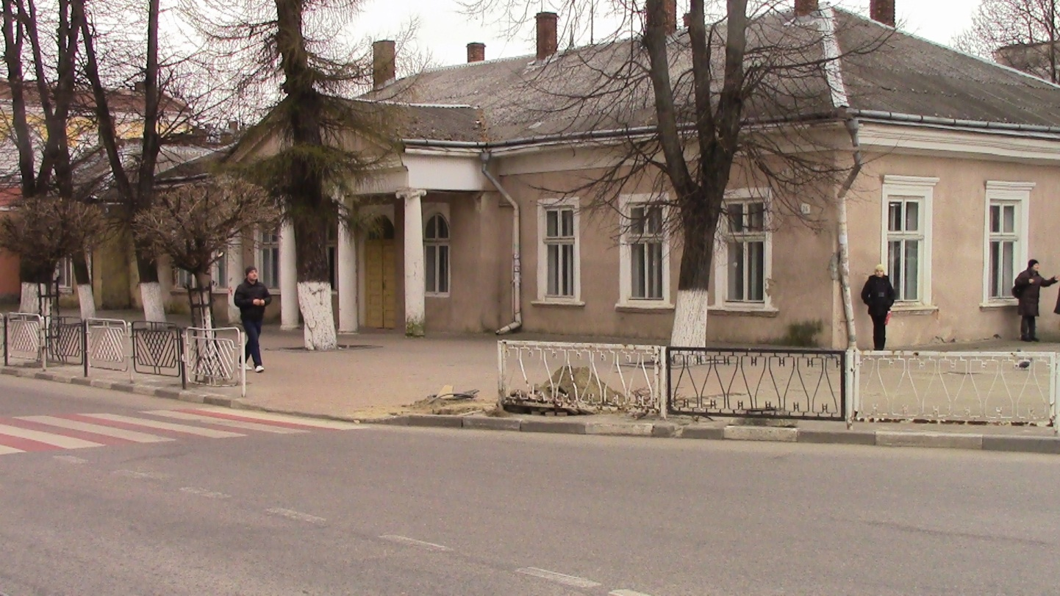
2016 р.
ХХI ст.

Slide 3
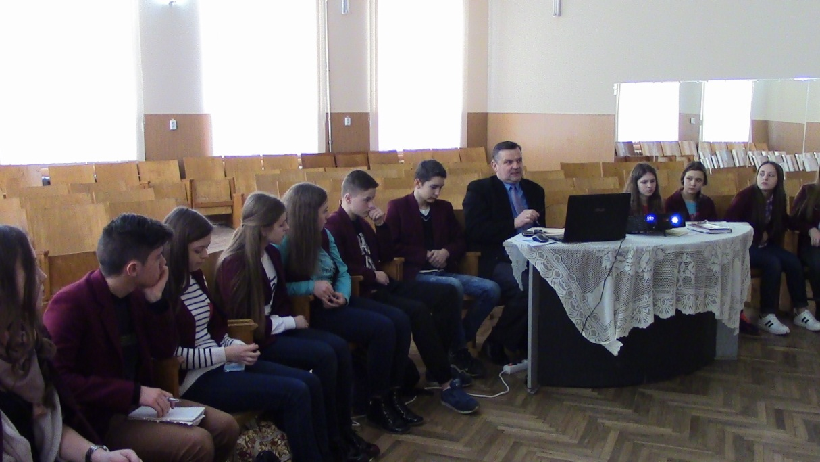
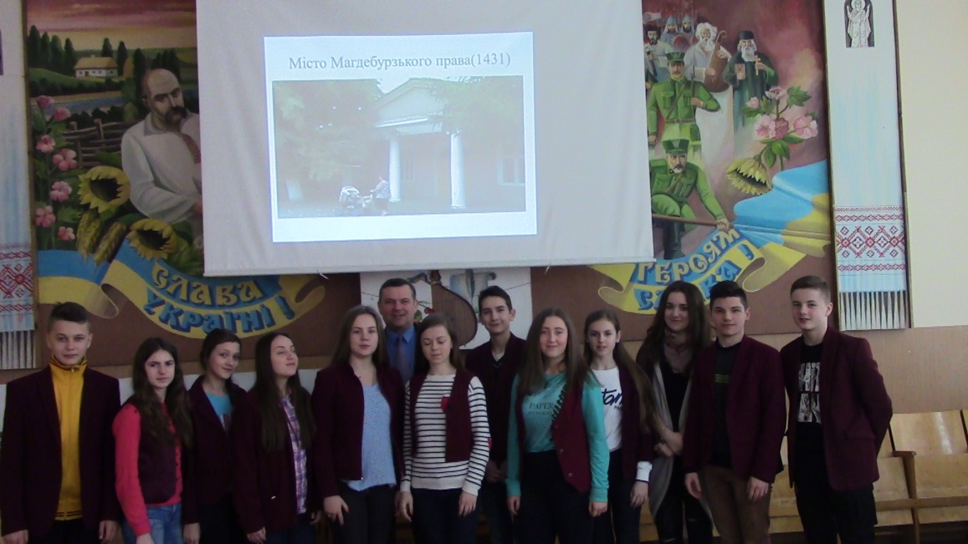
ХІД РОБОТИ:
1. Ініціативна група проекту провела зустріч із громадським діячем, журналістом Тиченком Євгеном Миколайовичем (координатор проекту)

Slide 4
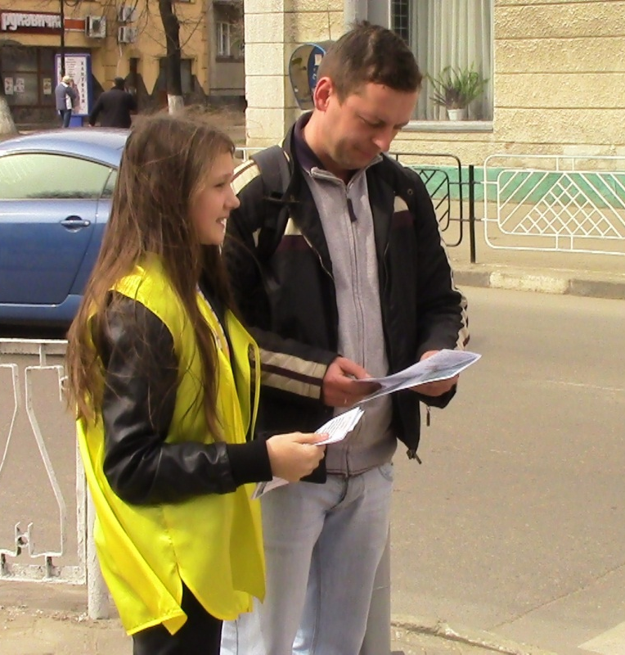
2. Учасники акції випустили буклет і впродовж двох днів роздавали стриянам та гостям міста розповідаючи історію Палацу.

Slide 5
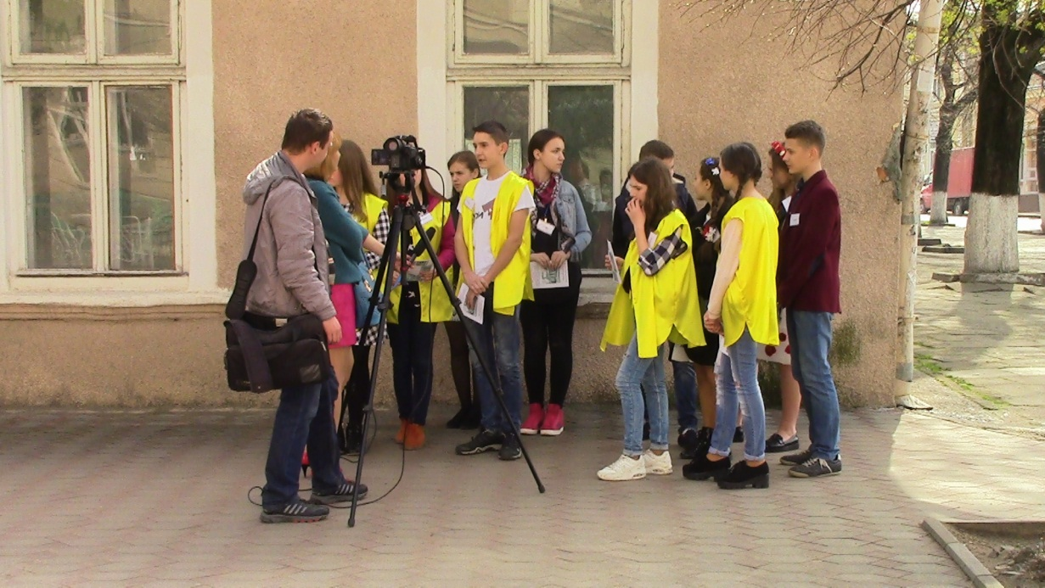
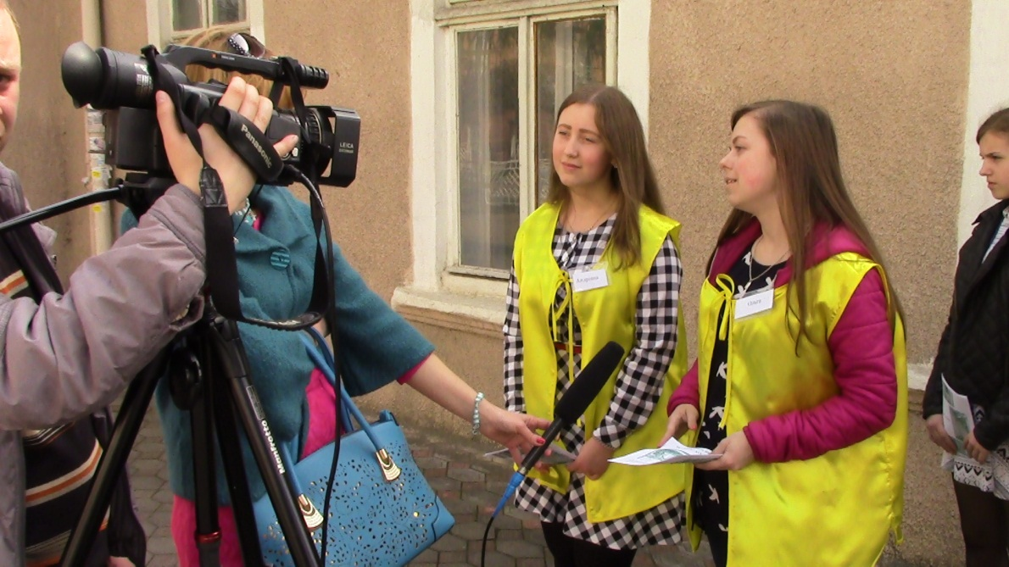
3. Щоб привернути увагу стриян до проблем Палацу було запрошене телебачення . 7 квітня 2016р. на ТРК «ЛАН» вийшли новини в сюжеті яких учні розповідають про громадянську акцію школярів України, про історію Палацу, і закликають не байдужих стриян зберегти цю історико-архітектурну пам'ятку.

Slide 6
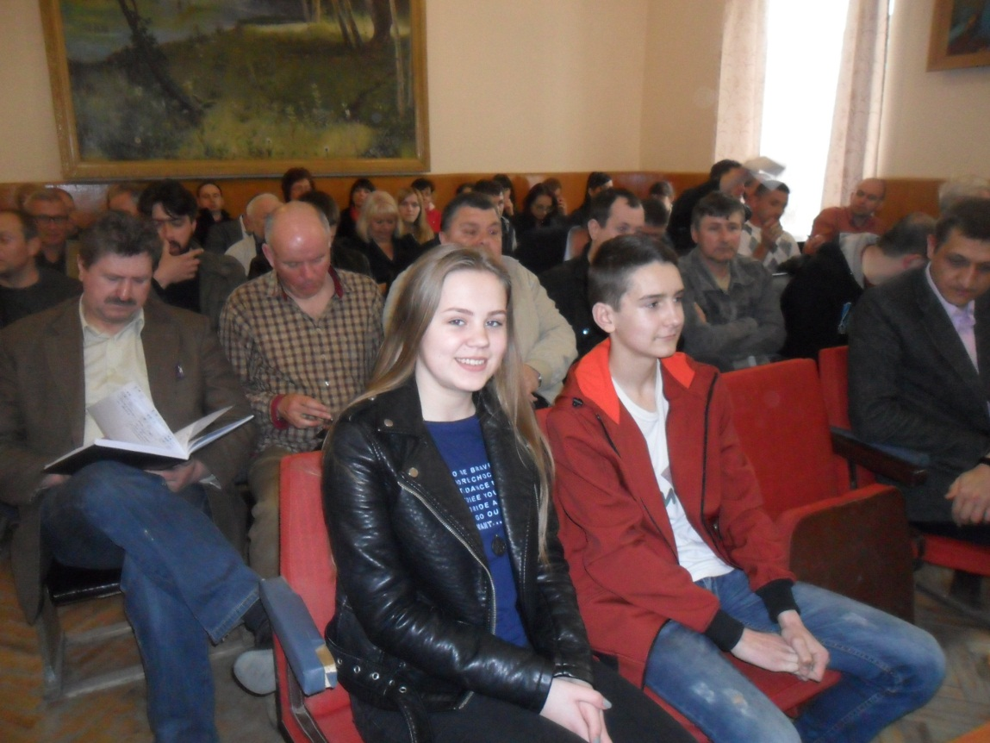
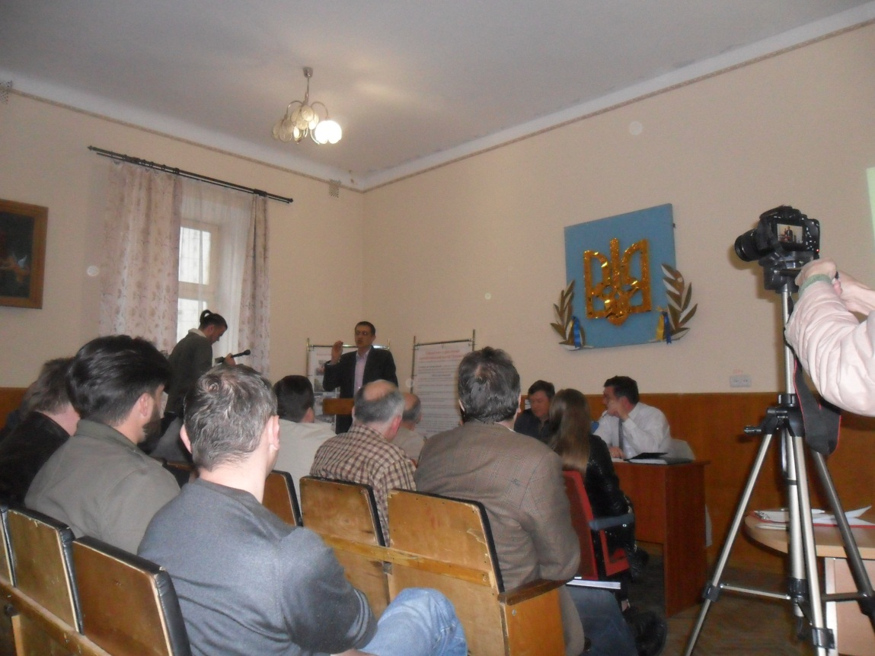
4. Учасники акції були запрошені на Громадське слухання (08.04.2016р.), де зібралися депутати Міської ради, бізнесмени, громадські діячі, приватні підприємці і просто не байдужі стрияни, щоб обговорити шляхи порятунку Палацу, а також інших архітектурних споруд, що знаходяться у критичному стані.

Slide 7
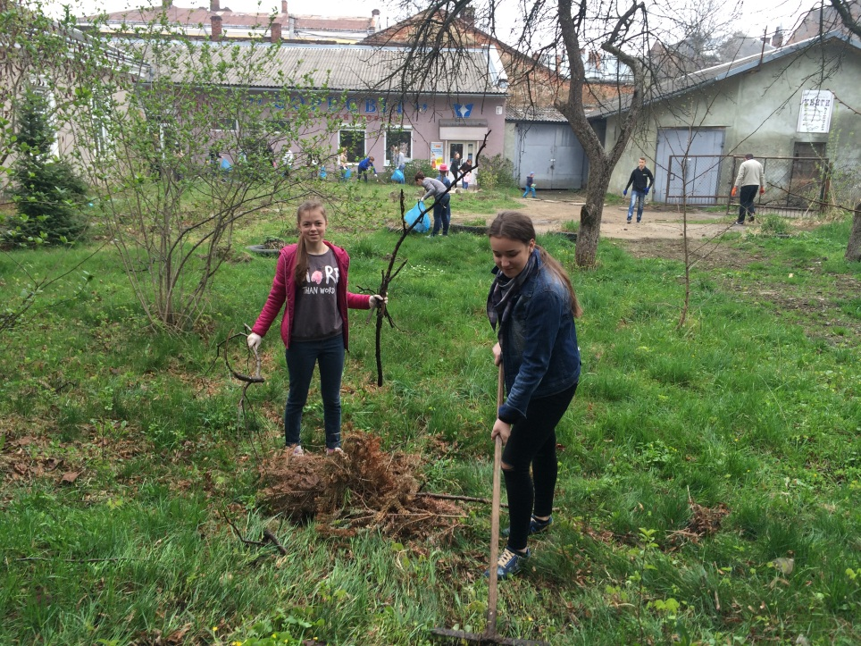
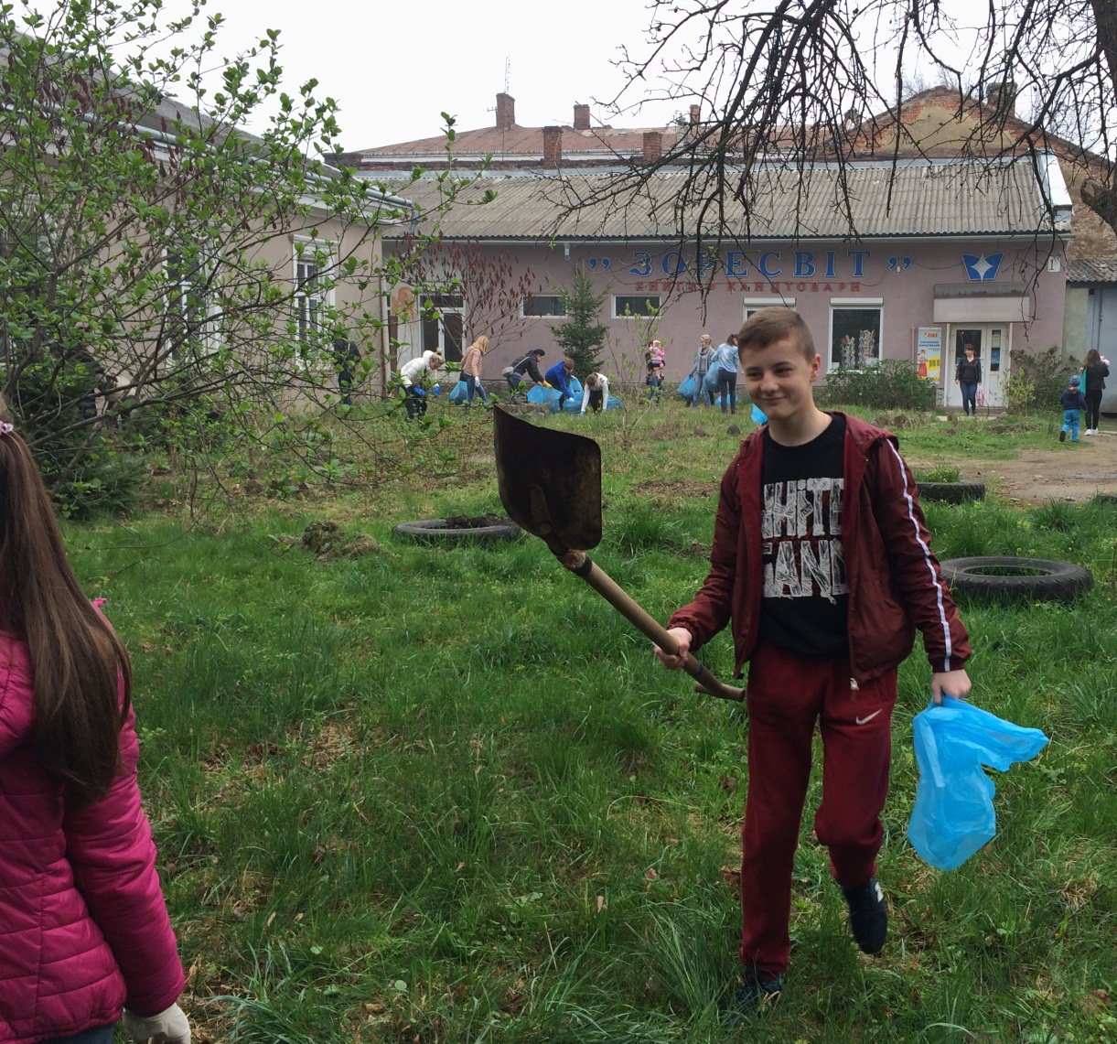
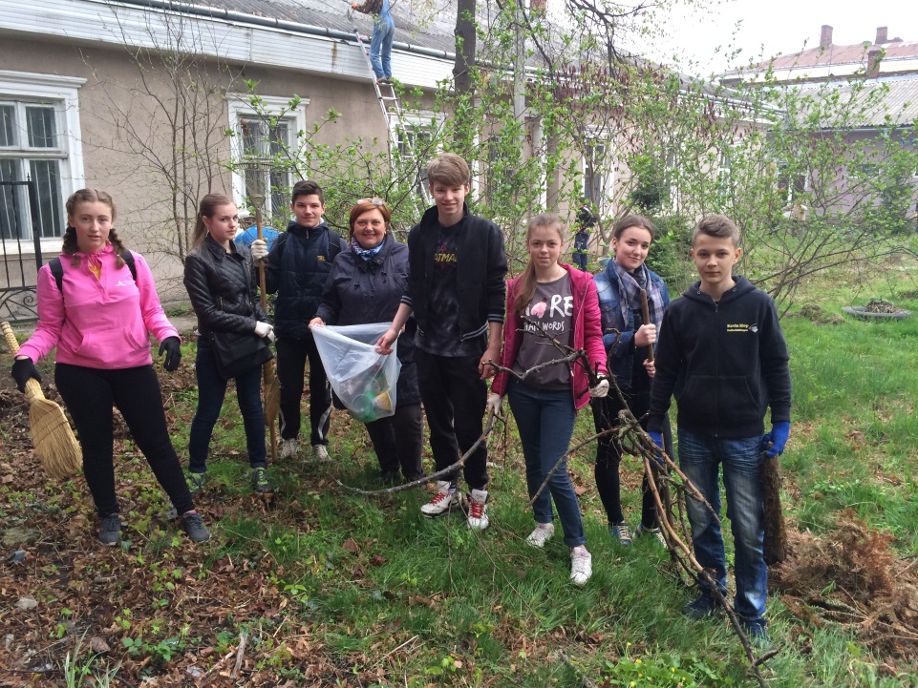
5. Учасники акції взяли безпосередню участь у толоці, що відбулася 9.04.2016р. біля Палацу. Учні працювали на рівні з дорослими.

Slide 8
Наша робота була здійснена у формі:
Історичного дослідження.
Розповіді мешканцям про історію Палацу та виявлення їхнього ставлення до його збереження.
Впорядкування території біля Палацу ( міська толока). Сюжет про толоку був у новинах на ТРК «ЛАН» 11.04.2016р.
Інтерв’ю у засобах масової інформації на ТРК «ЛАН» 07.04.2016р.
Статті у міському часописі « Гомін волі» за 9.04 № 38-39.
Інформація про громадянську акцію школярів України висвітлена у Facebook, на сторінці координатора Тиченка Є.М.
А також розміщена на сайті Всеукраїнської асоціації викладачів суспільних дисциплін «Нова доба» ( проект «Класна школа»), і на шкільному сайті: http://school7stryi.ucoz.ua

